Slide 1
Lógica de Programação
Prof. Rafael Marques

Slide 2

Algoritmos
Algoritmo é um conceito simples, utilizado por nós, diariamente.
Um algoritmo pode ser compreendido como um plano, traçado e seguido por nós, para realizar uma atividade do dia a dia:
Fazer compras;
Preparar um bolo;
Trocar um lâmpada;
Atravessar a rua;
Para todas essas atividades, há um algoritmo que define como vamos realizá-las com sucesso.

Slide 3
Algoritmos
Segundo Manzano, um dos autores mais famosos sobre o assunto de algoritmos:
“Algoritmos são conjuntos de passos finitos e organizados que quando executados, resolvem um determinado problema.” (Manzano, 2010)
Basicamente, podemos comparar um algoritmo a um roteiro, uma receita ou um plano, que mostra, passo a passo, o que deve ser feito para a resolução de uma tarefa.

Slide 4
Algoritmos
O conceito de um algoritmo vai muito além dos computadores.
Embora não percebamos, em atividades corriqueiras de nossas vidas, realizamos tarefas que se encaixam no conceito de algoritmo. Para a realização das atividades abaixo, por exemplo, executamos os seguintes passos:
Trocar uma Lâmpada Início 1. pegamos uma escada; 2. posicionamos a escada debaixo da lâmpada; 3. buscamos uma lâmpada nova; 4. acionamos o interruptor; 5. se a lâmpada não acender, então: 6. subimos na escada; 7. retiramos a lâmpada queimada; 8. colocamos a lâmpada nova; Fim | Atravessar a Rua Início 1. olhamos para direita; 2. olhamos para esquerda; 3. se estiver vindo carro: 4. não atravessamos; 5. senão: 6. atravessamos; Fim

Slide 5
Algoritmos
Observando, podemos ver que essas descrições sobre como trocar a lâmpada e como atravessar a rua são algoritmos, pois são passos organizados que realizam uma tarefa com sucesso.
Quando a descrição não conseguir realizar a tarefa com sucesso (ou seja, não resolvendo o problema), ela não é considerada como um algoritmo.
Trocar uma Lâmpada Início 1. colocamos a lâmpada nova; 2. retiramos a lâmpada queimada; 3. buscamos uma lâmpada nova; 4. acionamos o interruptor; 5. se a lâmpada não acender, então: 6. subimos na escada; 7. pegamos uma escada; 8. posicionamos a escada debaixo da lâmpada; Fim
Note que essa sequência de passos não está mais na ordem correta.

Slide 6
Aprenda Mais
Peixe Babel: O que é um algoritmo? <https://www.youtube.com/watch?v=enQJN34Mh28>
PlayCode: Curso de programação para iniciantes: #3 Afinal, o que é um algoritmo? <https://www.youtube.com/watch?v=yTKiRkCi0Bg>
Curso em Vídeo: Introdução a Algoritmos - Curso de Algoritmos #01 - Gustavo Guanabara <https://www.youtube.com/watch?v=8mei6uVttho>
Me Salva! ASP01 - Introdução, Definição de Problemas e Análise <https://www.youtube.com/watch?v=ntBxoTSnfkA>
Hora do Código <https://hourofcode.com/pt>

Slide 7
Exercícios
O que são algoritmos e explique como eles estão envolvidos em tarefas que realizamos no nosso dia a dia.
Quais elementos a descrição precisa ter para ser considerada um algoritmo?
A rotina abaixo é considerada um algoritmo ou não?
Enviar uma carta Início
1. colocar o selo 2. pegar a carta; 3. colocar em um envelope; 4. entregar no correio; Fim
Crie um algoritmo que representa a preparação de um bolo de chocolate.
Crie um algoritmo que representa a ida ao supermercado.

Slide 8
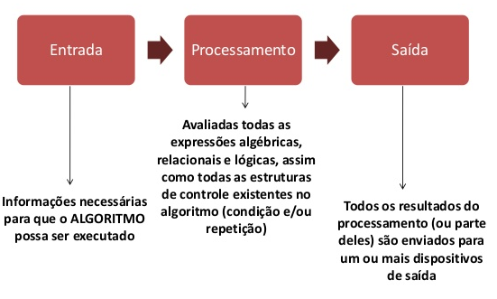
Algoritmos Computacionais
Basicamente, um Algoritmo Computacional é uma sequência de passos que é executada por um computador, geralmente com o auxílio de um usuário, e efetua um processamento para realizar alguma uma determinada tarefa.

Slide 9
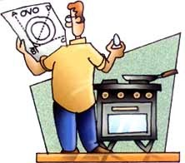
Nem todo algoritmo é computacional...
Qual a diferença entre um algoritmo computacional e um algoritmo que seguimos para realizar alguma atividade do dia a dia?
Enquanto traçamos um plano para realizar alguma atividade, podemos usar qualquer expressão para ilustrar que atividades devemos executar.
Os algoritmos computacionais são escritos respeitando um conjunto pré-estabelecido de “palavras” que podem ser utilizadas (isso é o que chamamos de sintaxe da linguagem).
Dessa forma, a maioria dos algoritmos não computacionais são sequências de passos que, a princípio, não podem ser executadas por um computador.

Slide 10
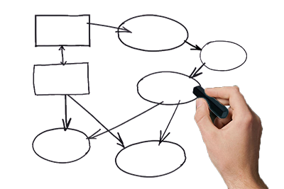
Como os Algoritmos Computacionais são Criados?
Todo algoritmo computacional começa com o desenvolvimento da lógica de programação, que simplesmente são ideias que temos para resolvermos determinado problema.
A partir dessa lógica, é preciso escrevê-la em alguma linguagem de programação, como Java, C#, PHP e etc.
E essa linguagem de programação vai ser utilizada para criar um sistema completo, que é a aplicação que seu usuário vai utilizar.

Slide 11
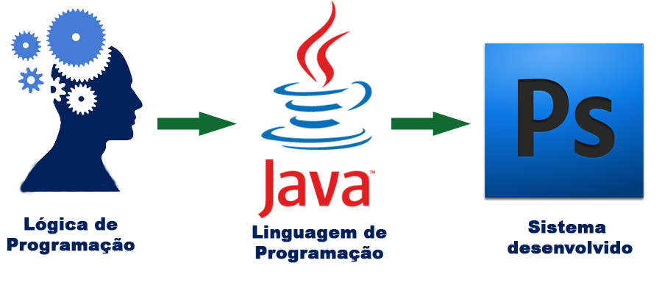
Como os Algoritmos Computacionais são criados?
Então, todo sistema computacional nasce assim:
Uma lógica de programação é desenvolvida na cabeça de um programador, analista ou uma equipe de desenvolvimento, essa lógica é estruturada em uma linguagem de programação para que no final resulte em um sistema (programa de computador).

Slide 12
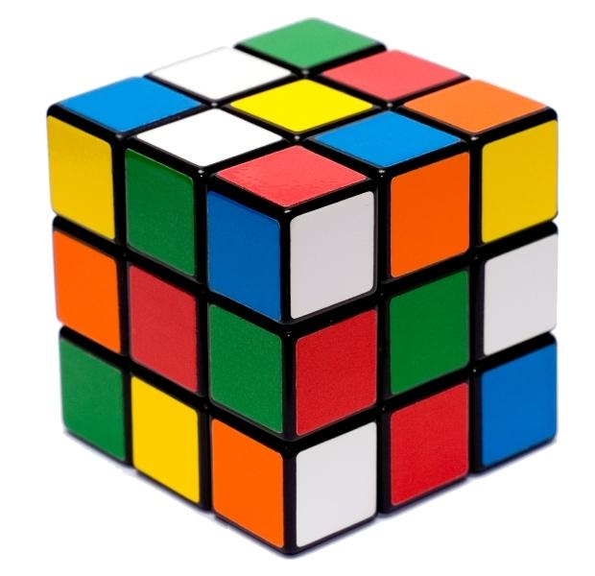
Lógica de Programação
No dia a dia, quando nos deparamos com problemas, geralmente, antes de efetivamente resolvê-los, precisamos pensar em como resolvê-los. Essa reflexão é essencial para resolver o problema corretamente.
A lógica de programação é a técnica de encadear pensamentos, que permite definir uma sequência de passos para atingir determinado objetivo, ou seja, resolver um problema.

Slide 13
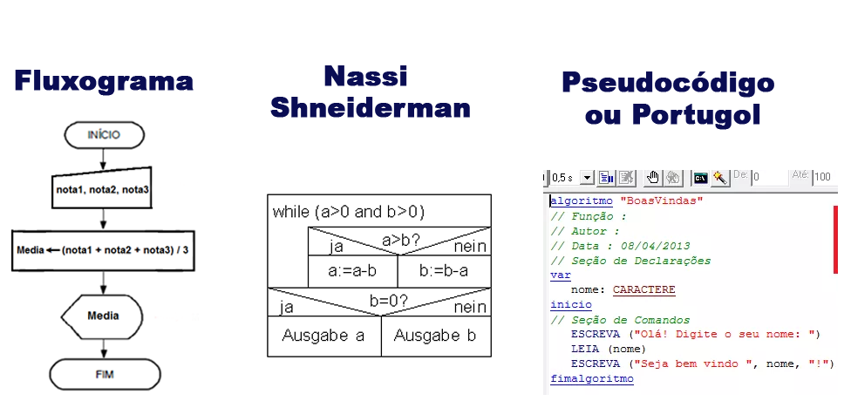
Lógica de Programação
Para se representar a lógica de programação, podemos usar várias ferramentas, dentre as mais famosas estão:

Slide 14
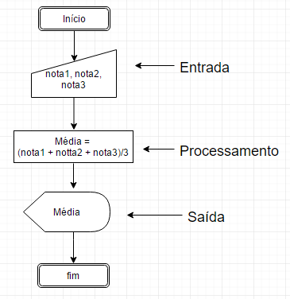
Fluxograma
O fluxograma representa graficamente a lógica, através de um fluxo de ações, que vai de um ponto (início) a outro (fim). As ações são representadas por desenhos geométricos, os quais indicam a entrada, o processamento e a saída de dados.
Ao lado, podemos ver a representação de um algoritmo de cálculo de média, onde as entradas são as notas, depois elas são processadas e o valor é igual a média, por fim a saída dessa média é impressa na tela.

Slide 15
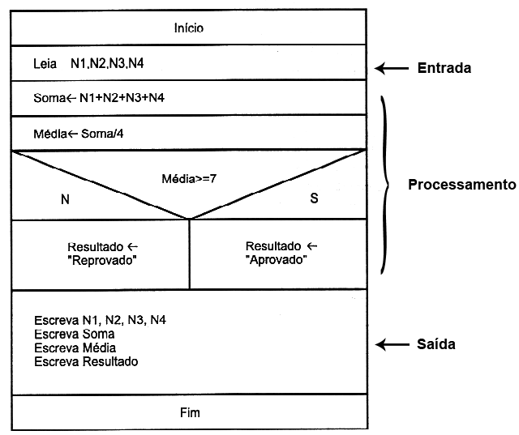
Diagrama de Chapin
No diagrama de Nassi Shneiderman ou diagrama de Chapin, a lógica é representada em quadros.
Através dos quadros, o Diagrama de Chapin fornece algumas características que facilita sua transcrição em pseudocódigo (Portugol) ou mesmo uma linguagem de programação de fato.

Slide 16
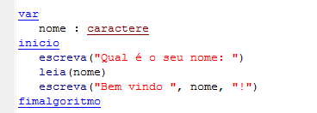
Pseudocódigo ou Portugol
No dia a dia, o que mais utilizamos é o Pseudocódigo, que é a lógica do programa representada em forma de texto, escrito na linguagem nativa; como nossa língua é a Portuguesa, ficou batizado de Portugol ou Português Estruturado.
O Portugol é uma linguagem para ajudar iniciantes a aprender programação. Assim como outras linguagens, ela possui uma sintaxe (conjunto de regras e de palavras-chave) que tornarão seu código válido ou não.
Alguns programadores costumam codificar sua lógica primeiro em portugol e depois “traduzir” para alguma outra linguagem.
De agora em diante, vamos adotar o Portugol para aprender os fundamentos da programação estruturada.

Slide 17
Aprenda Mais...
Entenda Programação [1]: Algoritmos: aposto que você já os conhece! <http://www.entendaprogramacao.com.br/algoritmos/>
Entenda Programação [2]: As três fases dos algoritmos <http://www.entendaprogramacao.com.br/as-tres-fases-dos-algoritmos/>
Vinícius Melo - Aula 1 - Introdução a Algoritmos; Descrição Narrativa, Fluxograma e Portugol (Pseudocódigo) - <https://youtu.be/XT4dEsxpguQ>
RBTech [1]: Lógica de programação - Aula 01 - Introdução <https://www.youtube.com/watch?v=Ds1n6aHchRU>
RBTech [2]: Lógica de programação - 02 - Tipos de algoritmo <https://www.youtube.com/watch?v=JLlTo3SwxJE>

Slide 18
Exercícios
O que é lógica de programação?
Por quê a lógica de programação é importante para a criação de um sistema?
Cite algumas maneiras de como podemos representar nossa lógica de programação.
Pesquise e responda, por que é importante representar nossa lógica antes de passá-la para uma linguagem de programação?

Slide 19

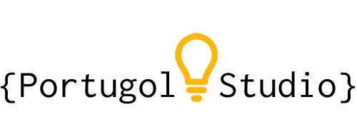
Usando o Portugol
Para representar a nossa Lógica de Programação em texto, ou melhor, em Portugol podemos usar um simples lápis e papel ou podemos usar uma IDE.
IDE é a sigla em inglês para Ambiente de Desenvolvimento Integrado; é um programa de computador que serve de apoio ao desenvolvimento de software com o objetivo de agilizar este processo.
Entre as “facilidades” oferecidas pela IDE está a possibilidade de executar seu programa!
Para o Portugol, as IDE mais conhecidas são:
VisuAlg;
Portugol Studio;

Slide 20
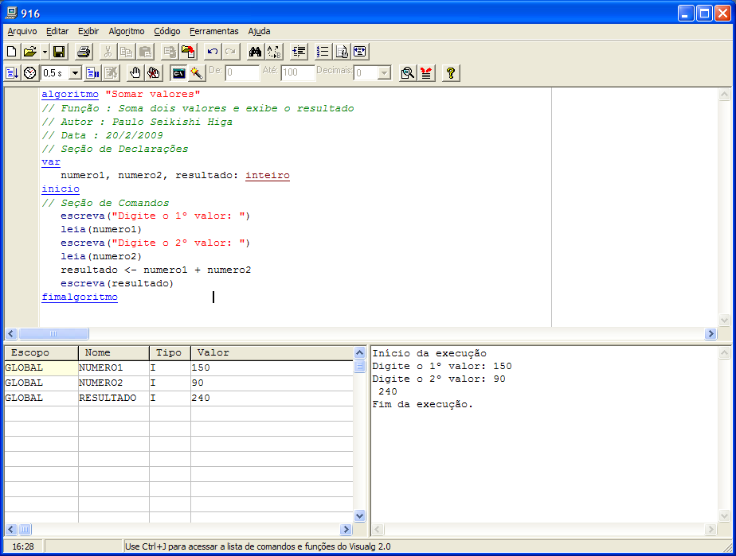
VisuAlg
O VisuAlg é uma excelente ferramenta que auxilia no ensino da programação, ela tem uma interface fácil de trabalhar e possui recursos que nos ajudam a desenvolver melhor o aprendizado.
O VisuAlg pode ser baixado no seguinte link: <http://www.apoioinformatica.inf.br/ produtos/visualg>
Nesse mesmo link, há diversos tutoriais que ensinam tanto a instalar quanto a usar seus recursos.
Infelizmente, o VisuAlg só possui versões para o Windows.

Slide 21
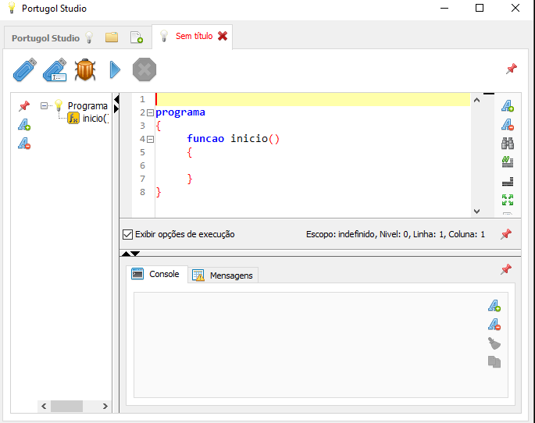
Portugol Studio
Assim como o VisuAlg, o Portugol Studio é uma ótima ferramenta de aprendizado e uma alternativa para quem não usa o sistema operacional Windows.
O Portugol Studio pode ser baixado no seguinte link: <http://lite.acad.univali.br/portugol/>
Nesse mesmo link, há diversos tutoriais que ensinam a utilizar os recursos do Portugol Studio.
Existem versões do Portugol Studio para Windows, Linux e Mac.

Slide 22
Portugol Studio ou VisuAlg?
Existem pequenas diferenças entre escrever um algoritmo no VisuAlg e no Portugol Studio, no que se refere a algumas partes da sintaxe considerada para a linguagem Portugol.
Na maioria dos exemplos que serão apresentados, será utilizado principalmente o VisuAlg;
O Portugol Studio será a alternativa para quem usa Linux ou Mac.
Entretanto, quando houver diferenças na sintaxe das duas IDEs, será apresentado como o código fica tanto no VisuAlg como no Portugol Studio.

Slide 23
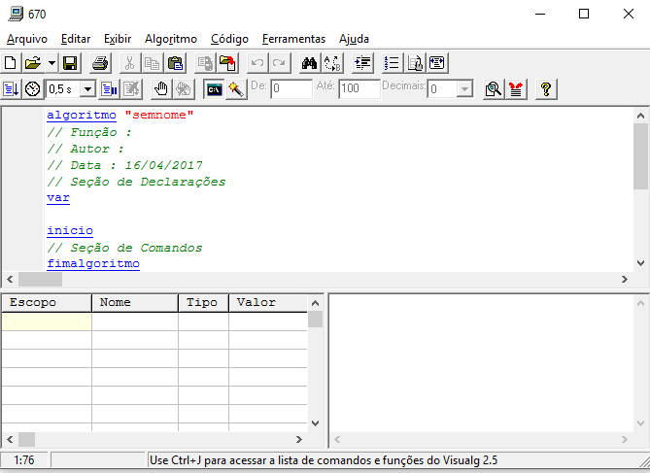
Interface do VisuAlg
1 - Menu de Opções
2 - Barra de Ferramentas
3 - Editor de Código
4 - Representação da Memória do Computador
5- Representação do Terminal

Slide 24
Interface do VisuAlg
Ao executar o VisuAlg pela primeira vez, nos deparamos com a janela da imagem apresentada no slide anterior.
O Menu de Opções possui todas as funcionalidades do VisuAlg, como abrir, salvar e executar nossos algoritmos.
A Barra de Ferramentas possui as principais e mais usadas funcionalidades, dispostas no Menu de Opções.
O Editor de Código que é onde digitamos o nosso código para que o VisuAlg o execute.
A Representação da Memória mostra os identificadores*, valores* e tipos* das variáveis*, durante a execução do algoritmo.
O Terminal utilizado pelo VisuAlg é terminal do Windows (prompt de comando), onde as entradas/saídas do nosso programa são inseridas/visualizadas.
* Veremos o que são todos esses termos futuramente.

Slide 25
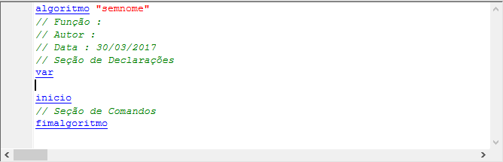
Interface do VisuAlg
O editor de código é, provavelmente, a parte mais importante, pois é nele onde vamos escrever nosso algoritmo em Portugol para que o VisuAlg execute-o no Terminal e mostre o resultado da nossa lógica.
O código escrito em Portugol, no VisuAlg, é composto por quatro elementos principais e obrigatórios
algoritmo “nome do algoritmo”
var
inicio
fimalgoritmo

Slide 26
Interface do VisuAlg
Todas essas palavras não podem estar escritas de outra forma, nem trocadas de ordem, caso contrário nosso algoritmo não funcionará;
Na figura, as linhas antecedidas por // (em verde) são comentários, que serão ignorados na execução.
algoritmo “nome do algoritmo” - corresponde ao elemento que antecede o nome do seu algoritmo
inicio (sem acento) - é a palavra que marca o início do algoritmo (nossa lógica de programação ficará entre o marcador de início e o de fim);
var - nessa área serão declaradas as variáveis que o algoritmo utilizará e seus tipos;
fimalgoritmo - onde nosso algoritmo é encerrado;

Slide 27
Aprenda Mais
Ambiente de desenvolvimento integrado <https://pt.wikipedia.org/wiki/Ambiente_de_desenvolvimento_integrado>
O que é linguagem de programação, IDE e compilador? <https://pt.stackoverflow.com/questions/101691/o-que-é-linguagem-de-programação-ide-e-compilador>
Tutorial: Saiba como instalar o VisuAlg e conheça a fundo esta ferramenta <http://apexensino.com.br/tutorial-saiba-como-instalar-o-visualg-e-conheca-fundo-esta-ferramenta/>
Manuel do VisuAlg atualizado <http://www.inf.ufsc.br/~bosco.sobral/ensino/ine5201/Visualg2_manual.pdf>

Slide 28
Criando Algoritmos Computacionais

Slide 29
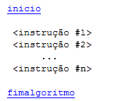
Criando nosso primeiro código
Para criar o nosso primeiro algoritmo no VisuAlg, precisamos escrever as instruções do nosso código entre (as palavras) inicio e fimalgoritmo
Essas palavras denotam, respectivamente, o início e o final de um algoritmo.
O código será executado de forma sequencial (linha por linha, de cima para baixo), como apresentado na imagem abaixo.

Slide 30
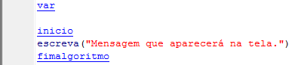
Criando nosso primeiro código
Para testarmos se está tudo ok, vamos escrever um exemplo bem simples para fazer o VisuAlg imprimir um texto na tela.
Para isso, usaremos um comando chamado escreva, que serve para escrever algo na tela do computador.
Abaixo da palavra inicio, usamos o comando escreva e dentro dos () (parênteses) colocamos, entre aspas duplas, a mensagem que será impressa no Terminal
Para executar o código, podemos ir no menu Algoritmo Executar e clicar no botão ou, simplesmente, apertar a tecla F9 do teclado.

Slide 31
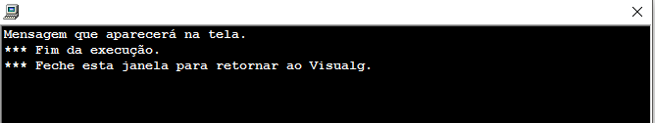
Criando nosso primeiro código
Feito isso, se o código estiver corretamente escrito, deve aparecer uma janela com a mensagem que passamos no comando escreva.
Para salvar o algoritmo, podemos ir no menu Arquivo Salvar, clicar no botão ou apertar as teclas Ctrl+S do teclado; escolha um nome para o arquivo e confirme.
Para abrir um algoritmo salvo, podemos ir no menu Arquivo Abrir, clicar no botão ou apertar as teclas Ctrl+A do teclado; escolha o diretório onde arquivo foi salvo.

Slide 32
Código Completo
VisuAlg
algoritmo "mensagem" var inicio // escreve uma mensagem no terminal escreva("Mensagem que aparecerá na tela.") fimalgoritmo
Portugol Studio
programa { funcao inicio() { // escreve uma mensagem no terminal escreva("Mensagem que aparecerá na tela.") } }

Slide 33


Criando nosso primeiro código
O comando escreva serve para escrever algo em uma linha, caso coloque dois escreva, um abaixo do outro o comando vai imprimir as mensagens dos dois escreva, mas na mesma linha.
Para escrever duas mensagens, uma abaixo da outra, no VisuAlg, utilizamos o comando escreval que serve para que assim que for imprimida a mensagem “pular” uma linha
Assim, ao usar novamente o escreva ou escreval, o próximo texto vai ser impresso em uma nova linha.

Slide 34
Código Completo
VisuAlg
algoritmo "escreve duas mensagens" var inicio // escreve uma mensagem no terminal escreval("Imprimindo algo e quebrando uma linha") escreva("Imprimindo algo em outra linha") fimalgoritmo
Portugol Studio
programa { funcao inicio() { // escreve uma mensagem no terminal escreva("Imprimindo algo e quebrando uma linha\n") escreva("Imprimindo algo em outra linha") } }

Slide 35



Exemplos
Imprimindo números na tela:
Imprimindo o resultado de operações matemáticas na tela:
Imprimindo palavras e números na tela:

Slide 36
Exercício
Crie um código que imprime a mensagem “Olá Mundo” na tela;
Crie um código que imprime a soma de três números;
Crie um código que imprime a mensagem “Quanto é 2 + 2?” e na linha seguinte imprima o resultado dessa operação matemática.

Slide 37
Aprenda Mais...
GuiTech: VisuAlg - Download e Instalação <https://www.youtube.com/watch?v=dPV7fUuXEoA>
Portugol Studio: Portugol Studio Vídeo 01 - Introdução <https://www.youtube.com/watch?v=K02TnB3IGnQ>
adrianoh2: Iniciando com Visualg <https://www.youtube.com/watch?v=sU17rbKEPUA>
Tuto Studio: Visualg Aula 1 - Introdução <https://www.youtube.com/watch?v=6-_leAMCi8M>

Slide 38
Variáveis

Slide 39
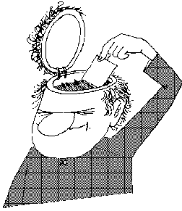
Variáveis
“Variável” é um dos conceitos essenciais de programação!
“Variáveis são espaços situados na memória do computador onde podemos guardar valores ou expressões.”
Ou seja, se quisermos que o computador memorize um número para que possamos usá-lo posteriormente em alguma operação, “guardamos” esse número na memória utilizando uma variável.
Toda variável vai precisar ter a seguinte estrutura:
Possuir um identificador (ou seja, um nome);
Possuir um tipo de dado;
Possuir um valor;

Slide 40
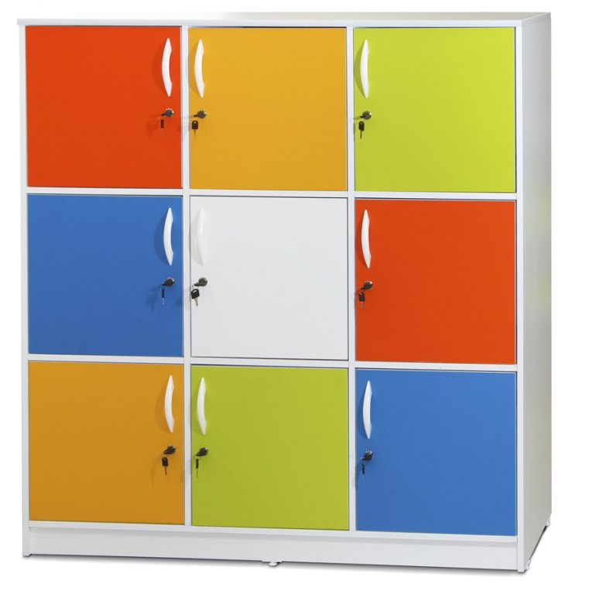
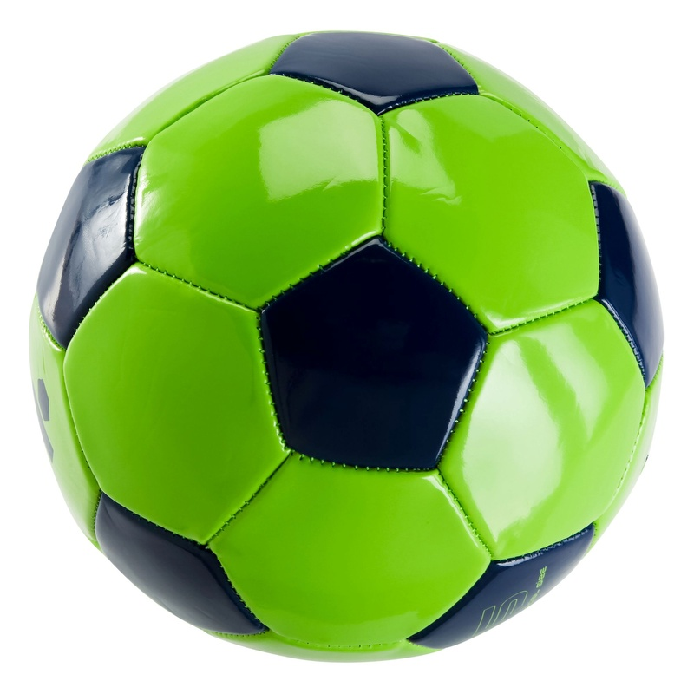
Variáveis
Para compreender melhor o que são variáveis, vamos fazer uma analogia com objetos do nosso cotidiano:
Vamos supor que temos um armário, no qual podemos guardar diversos objetos.
E o nosso objetivo é guardar uma bola nesse armário.

Slide 41
Variáveis
Só que somos muito organizados em relação ao que guardamos no nosso armário
Assim, antes de colocarmos um objeto no nosso armário, colamos uma etiqueta na porta dizendo o identificador (o nome) desse objeto que está guardado naquela gaveta e de que tipo ele é.
No caso da bola, colocaremos o identificador BOLA e dizemos que a bola é do tipo Brinquedo.
BOLA : Brinquedo

Slide 42
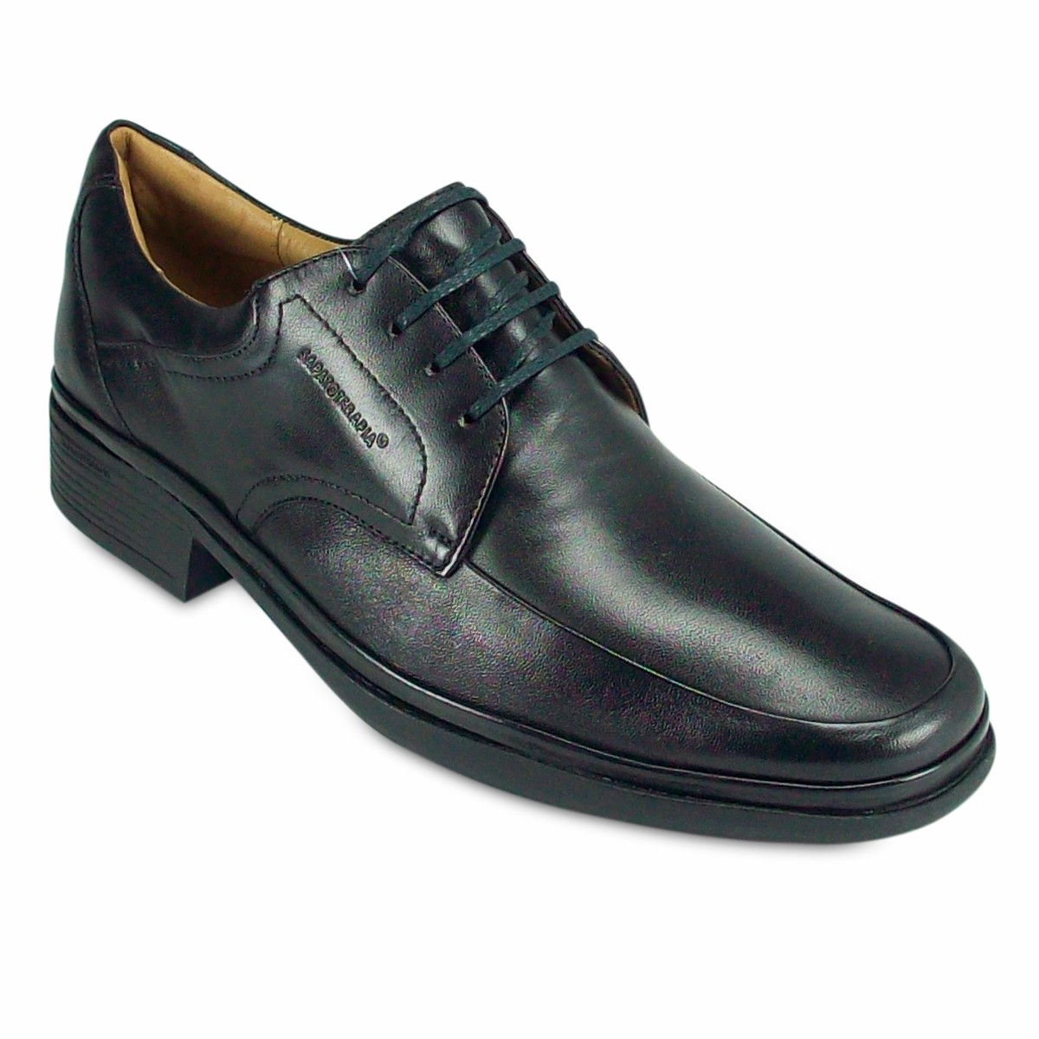
Variáveis
Caso quiséssemos colocar um sapato no armário, poderíamos colar uma etiqueta como:
SAPATO : Calçado

Slide 43

Variáveis
E se quiséssemos guardar o número 2:
NUMERO: Inteiro

Slide 44
Variáveis
Nessa analogia, pode-se entender o armário como a memória do computador, onde podemos “guardar” valores para serem usados posteriormente, mas esses valores necessitam ser identificados por um nome e por um tipo.
SAPATO: Calçado
As variáveis são os espaços no armário.
As etiquetas são o identificador (ou nome) que usamos para nos referir a cada espaço vazio (i.e., cada variável)
O tipo corresponde a que objetos (valores) podem ser colocados naquele espaço.
O valor corresponde ao que está guardado naquele espaço do armário.
BOLA : Brinquedo
NUMERO: Inteiro

Slide 45
Aprenda mais
O que é variável e constante? <http://www.dicasdeprogramacao.com.br/o-que-e-variavel-e-constante/>
Curso Introdução a Programação: O que é variável <https://www.youtube.com/watch?v=8tKI_yppKmc>
Khan Academy em Português: O que é uma variável? <https://www.youtube.com/watch?v=-ZMCNZXmzZk>
Hora do Código <http://silentteacher.toxicode.fr/hourofcode>

Slide 46

Identificadores
Os Identificadores são nomes que damos as variáveis. Eles servem, como o próprio nome diz, para identificar uma variável. Isto é importante pois as variáveis são algo que manipulamos frequentemente no nosso código e precisamos do identificador delas para isso.
No VisuAlg, para nomearmos uma variável, ou melhor, para escolhermos o identificador para uma variável, devemos respeitar algumas regras:
O nome deve começar com uma letra;
Os próximos caracteres do nome podem ser letras ou números;
Não pode usar símbolos, exceto _ (underline ou sublinhado)*;
Não pode ter espaços em branco;
Não pode ter letras acentuadas;
Não pode ser uma palavra reservada**;
* Geralmente o _ nos identificadores são usados para representar um espaço em branco, caso o identificador da variável tenham mais de uma palavra Ex: nota_do_aluno.
** Veremos logo adiante o que são palavras reservadas.

Slide 47
Palavras reservadas
As linguagens de programação especificam algumas palavras reservadas, tais palavras são definidas na linguagem para que o programador possa usá-las no futuro.
Geralmente elas são comandos que executam determinada ação como: se; senão; para; enquanto.*
Consequentemente, elas podem também definir uma estrutura de código com vimos na estrutura do editor de código do VisuAlg. As palavras algoritmo, var, inicio e fimalgoritmo são palavras reservadas do VisuAlg.
As vezes é fácil identificar as palavras reservadas pois ALGUMAS delas têm cores diferentes.
* Estudaremos cada um desses comandos durante o curso..

Slide 48
Palavras reservadas
Abaixo segue uma tabela com todas as palavras reservadas do VisuAlg:
aleatorio
abs
algoritmo
arccos
arcsen
arctan
arquivo
asc
ate
caracter
caso
compr
copia
cos
cotan
cronometro
debug
declare
e
eco
enquanto
entao
escolha
escreva
exp
faca
falso
fimalgoritmo
fimenquanto
fimescolha
fimfuncao
fimpara
fimprocedimento
fimrepita
fimse
função
grauprad
inicio
int
interrompa
leia
literal
log
logico
logn
maiusc
mensagem
minusc
nao
numerico
numpcarac
ou
outrocaso
para
passo
pausa
pi
pos
procedimento
quad
radpgrau
raizq
rand
randi
repita
se
sen
senao
timer
tan
verdadeiro
xou

Slide 49
Exemplos de Identificadores
Abaixo segue uma tabela com exemplos de identificadores válidos e inválidos para nomear-se uma variável.
numeral | válido
numero1 | válido
primeiro_número | válido
numero_2 | válido
soma | válido
1numero | inválido
1ºnumero | inválido
primeiro número | inválido
algoritmo | invalido
variável | inválido

Slide 50
Exercício
Marque com (V) os identificadores válidos ou (I) os identificadores inválidos:
( ) Ano ( ) salário ( ) 2/1
( ) #media ( ) nota1 ( ) numero_rg
( ) R$ ( ) verdadeiro ( ) telefone_numero1

Slide 51

Tipos de Dados
Toda variável precisa ter um tipo definido para ela, o qual restringe os valores que a variável pode assumir. Se eu digo que a variável NUMERO é do tipo inteiro, ela não pode assumir, por exemplo, o valor “1,55”, pois esse número não é inteiro.
O tipo da variável é definido, em Portugol, no momento de sua declaração.

Slide 52
Tipos de Dados
Para representar tipos de dados simples no VisuAlg e no Portugol Studio nós temos:
* Veremos o que são valores iniciais futuramente.
Tipos de Dados Simples
Tipo |  | Definição | Valor Inicial*
caractere (ou cadeia no Portugol Studio) |  | Usado para representar textos. | “” (caracteres vazios)
Tipos Numéricos | inteiro | Usado para representar números inteiros. | 0 (zero)
 | real | Usado para representar números reais.
logico |  | Usado para representar verdadeiro ou falso. | FALSO

Slide 53

Cadeia de Caracteres
Como o próprio nome diz, é o tipo que define que nossa variável tem como valor uma cadeia de caracteres, ou seja um texto. Sempre definimos o seu valor entre “” (aspas duplas).
Algumas linguagens de programação chamam esse tipo de dado de string (que em inglês quer dizer justamente cadeia).
Usamos o tipo caractere geralmente em variáveis que representam um texto ou uma palavra:
nome_pessoal
endereco
mensagem_boas_vindas

Slide 54
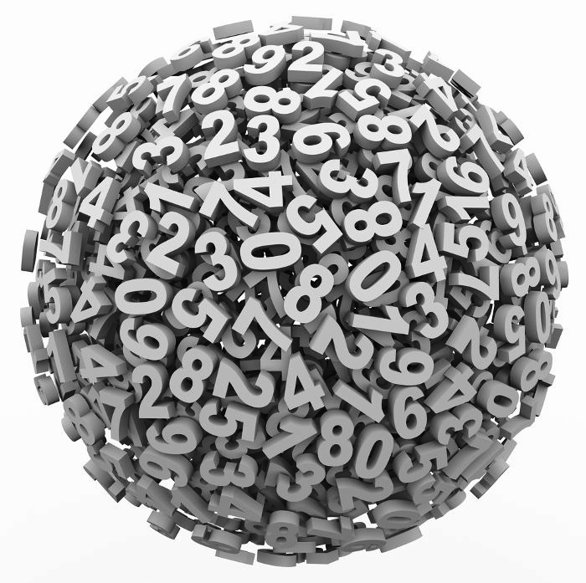
Tipos Numéricos
Os tipos numéricos definem que nossa variável pode receber valores numéricos que podem ser números inteiros (usando o tipo inteiro) ou números reais (usando o tipo real).
O tipo inteiro é usado geralmente em variáveis que recebem apenas números exatos ou seja não separados por vírgula:
ano
idade
numero_de_itens
O tipo real é usado geralmente em variáveis que assumem valores com precisão decimal:
altura
peso_medio
valor_em_reais

Slide 55

Tipos Lógicos
Os tipos lógicos definem que nossas variáveis devem receber valores como Verdadeiro ou Falso, que são muito utilizados na programação para trabalhar com condições*.
Em outras linguagens os tipos lógicos são chamados de booleanos (ou boolean, em inglês) que podem ser representados por valores: TRUE ou FALSE; 0 ou 1; “” (texto vazio) ou “!@#” (texto com algo dentro). Mas no portugol trabalhamos apenas com Verdadeiro e Falso.
O tipo lógico geralmente é usado cujo o valor representa uma pergunta de sim ou não (é verdadeiro ou é falso):
ensino_fundamental_completo
tem_diabetes
esta_cadastrado
* Veremos o que são condições futuramente em Estruturas Condicionais

Slide 56
Declarando variáveis no VisuAlg
Abaixo mostramos a estrutura necessária para declaração de uma variável no VisuAlg, nós as declaramos logo abaixo da palavra var e antes do inicio do algoritmo colocando o seu identificador seguido de : (dois pontos) e o seu tipo de dado:
Identificador (nome da variável)
Tipo de dado
dois pontos

Slide 57
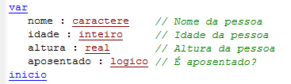

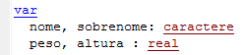
Declarando variáveis no VisuAlg
Abaixo, seguem alguns exemplos de declarações de variáveis:
É possível declarar várias variáveis do mesmo tipo em uma única linha apenas separando-as por , (vírgula).

Slide 58
Exercício
Associe os tipos de dado às variáveis que mais façam sentido, segundo a nomenclatura de seus identificadores.
a) nome ( ) b) telefone ( ) c) idade ( ) d) possui_deficiencia ( ) e) saldo_bacario ( ) f) nacionalidade ( ) g) peso ( )
(A) caractere
(B) inteiro
(C) real
(D) logico

Slide 59
Aprenda mais...
Node Studio Treinamentos: Lógica de Programação - Aula 03 - Tipos de dados, Variáveis, Constantes e Instruções <https://www.youtube.com/watch?v=-ny7Kqm0V68>
RBtech: Lógica de programação - Aula 04 - Variáveis e constantes <https://www.youtube.com/watch?v=vp4jgXA_BB0>
Computação Depressão: Curso Lógica de Programação - Aula 05 - O que são variáveis? <https://www.youtube.com/watch?v=JEHv8eF3tiI>
Bóson Treinamentos: 04 - Lógica de Programação - Variáveis e Tipos de Dados <https://www.youtube.com/watch?v=lN2XgPTLewg>

Slide 60
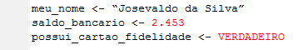
Valores
Após declarar uma variável (identificar e definir o tipo), precisamos atribuir um valor para ela (um valor que condiga com o seu tipo).
Por exemplo, ao declararmos a variável meu_nome do tipo caractere, podemos atribuir “Josevaldo da Silva” como o valor dela.
Da mesma forma que, quando declaramos a variável saldo_bancario do tipo real, podemos atribuir 2.453 como o valor dela.
Como também, quando declaramos possui_cartao_fidelidade do tipo logico, podemos atribuir VERDADEIRO como valor dela.
O símbolo <- (seta) éutilizados para atribuir um valor a uma variável. Você pode “lê-lo” no código com o sentido de “recebe”.
ex: meu_nome “recebe” o valor “Josevaldo da Silva”

Slide 61
Valores Iniciais
Quando declaramos uma variável sem atribuir qualquer valor para ela, ela assume seu valor padrão ou valor inicial.
Para caractere, o valor inicial é de uma cadeia de caracteres vazia. O que seria o mesmo de declarar a variável e atribuir o valor “” (aspas sem nenhum texto dentro).
Para os valores numéricos (inteiro e real), o valor inicial é 0 (zero). Qualquer operação com uma variável numérica sem atribuirmos um valor para ela, é mesmo que realizar essa operação com o número zero.
Para o tipo logico, o valor inicial é FALSO. Ou seja qualquer variável lógica inicia com valor FALSO até mudarmos esse valor para VERDADEIRO.

Slide 62

Atribuindo valores a uma variável no VisuAlg
Para atribuirmos um valor a uma variável em um algoritmo, utilizamos operador de atribuição. O operador de atribuição do VisuAlg é representado por uma seta <- (“menor que” seguido de hífen) apontando para a esquerda.
Como todas as operações do programa, exceto as declarações de variáveis, sempre atribuímos valores às variáveis entre o inicio e o fimalgoritmo.
No exemplo, pegamos a variável nome, usamos o operador de atribuição <- e demos o valor “Leonardo”, já que ela é do tipo caractere.

Slide 63
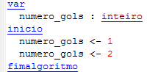
Mudando o valor de uma variável no VisuAlg
Os valores das variáveis são mutáveis (daí o nome “variável”), ou seja podemos mudar seus valores a qualquer momento e quantas vezes quisermos, mesmo depois que o programa esteja em execução.
Por exemplo, uma variável que representa o número de gols em jogo de futebol: a cada gol marcado essa variável teria que mudar seu valor.
No VisuAlg, o código a seguir ilustra isso:
No exemplo, atribuímos o valor 1 para a variável numero_gols e depois mudamos o seu valor para 2.

Slide 64
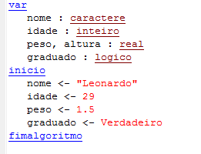
Exemplos
Abaixo, seguem alguns exemplos de declaração de variáveis e atribuição dos seus respectivos valores.

Slide 65
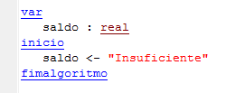
Valores devem corresponder aos tipos
É importante salientar que só devemos atribuir às variáveis valores que correspondam ao tipo de dado. Assim, o seguinte comando ocasionaria um erro em “tempo de execução”:
No caso, o erro foi tentarmos atribuir um valor de texto em uma variável do tipo real.

Slide 66
VisuAlg não é Case-Sensitive
Tantos os comandos como as variáveis no VisuAlg não são case-sensitive, ou seja, tanto faz se você escrever algum comando, palavra-chave, nome de variável, nome de rotina em caixa alta ou caixa baixa. O VisuAlg vai “compreender” o que você escreveu.
Logo, o código a seguir compila sem problemas:
Também é possível declarar uma variável ou rotina com o identificador variado com letras minúsculas e maiúsculas e atribuir ou fazer operações com esse mesmo identificador com caixa alta, caixa baixa ou variando.
Pode começar com letra maiúscula
Algoritmo "Não é Case-Sensitive"
VAR
Ab: InTeiro
inicio
aB <- 1
escreva(AB)
fimalgoritmo
variar entre maiúscula e minúscula
somente minúscula
somente maiúscula

Slide 67
Aprenda Mais...
Lógica com VisuAlg 3.0 - Tipos de Dados, disponível em: <https://www.youtube.com/watch?v=mENTOK6lB2s>
Atribuição (computação) - Wikipédia, disponível em: <https://pt.wikipedia.org/wiki/Atribui%C3%A7%C3%A3o_(computa%C3%A7%C3%A3o)>
Lógica de Programação Para Iniciantes (Definir, Imprimir e Ler Variáveis) - VisuALG #01 <https://www.youtube.com/watch?v=rbu7-Uy9_Eo>

Slide 68
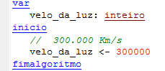
Constantes
Conceitualmente, na programação, constantes são variáveis cujo seu valor é fixo (não pode ser mudado).
Elas assumem um valor no ínicio do programa e não é possível mudá-lo. Por exemplo a velocidade da luz que é 300.000 Km/s, esse valor não se altera, então poderíamos colocar em uma constante.
Existem muitas “constantes” famosas, como o valor de PI, por exemplo.
Algumas linguagens de programação definem regras específicas para declarar uma constante e assim diferenciar bem elas das variáveis comuns.
Entretanto, infelizmente, no caso do VisuAlg, não existe sintaxe para declarar uma constante.

Slide 69
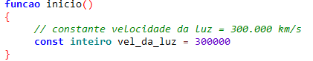
Constantes no Portugol Studio
Diferente do VisuAlg, o Portugol Studio define um padrão para se declarar uma constante.
Isso é feito com a palavra reservada const, seguido de seu tipo e identificador. Além disso, as constantes necessitam que coloquemos algum valor inicial no momento em que a declaramos.

Slide 70
Aprenda mais...
Constantes <http://www.sj.ifsc.edu.br/~mello/livros/portugol/manual-portugol/tipo_dados_constantes.html>
Constante (programação) <https://pt.wikipedia.org/wiki/Constante_(programa%C3%A7%C3%A3o)>

Slide 71
Entrada e Saída (E/S) de Dados

Slide 72
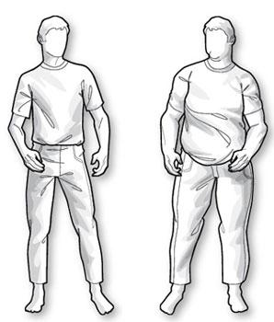
Entrada e Saída de Dados
Geralmente, os programas recebem dados a partir de uma fonte (como o usuário do programa) para fazer algum processamento e gerar uma saída.
E/S de dados consiste em comandos que o permitem a interação com o usuário, através de dispositivos de dispositivos de entrada (como o teclado do computador) e saída (como o monitor de um computador).
Um exemplo é um programa para calcular o IMC (índice de massa corporal), onde o usuário informaria como entradas o peso e altura, e o programa gerará uma saída e exibirá o seu índice de massa corporal.

Slide 73
Comandos de Saída
No VisuAlg, existem dois comando para saída padrão, os quais já vimos antes. São eles: o escreva e o escreval, como já sabemos tanto o escreva como o escreval imprimem na tela do computador uma mensagem, além disso, esses comandos podem imprimir também valores de variáveis e resultados de expressões.
Só lembrando que diferente do escreva, o escreval imprime e depois “pula” uma linha, ou seja, se tentarmos escrever na tela algo depois de já ter escrito com um escreval, esta nova mensagem será impressa em uma nova linha, abaixo da anterior.

Slide 74
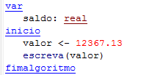
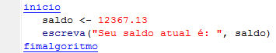
Imprimindo valores de variáveis
Agora, vamos usar o comando de saída escreva para imprimir os valores de nossas variáveis e para isso é simples, só colocar a variável dentro dos parênteses:
Isso vai imprimir o valor 12367.13 na tela, ou seja o valor que guardamos na variável saldo.
Também é possível usar uma , (vígula) para separar textos das variáveis e de expressões dentro do comando.

Slide 75
Código Completo
VisuAlg
algoritmo "Saldo da Conta Bancária" var saldo: real inicio // atrbui o valor a variável saldo saldo <- 12367.13 // imprime uma mensagem com o valor da variável escreva("Seu saldo atual é: ", saldo) fimalgoritmo
Portugol Studio
programa { funcao inicio() { // atrbui o valor a variável saldo real saldo // imprime uma mensagem com o valor da variável saldo = 12367.13 escreva("Seu saldo atual é: ", saldo) } }

Slide 76
Exercício
Crie uma variável do tipo caractere chamada nome e atribua seu nome para ela.
Crie algumas variáveis referentes às características de um carro. Ex. marca, cor, tem_quatro_portas, etc. Atribua valores que condizem com os identificadores dessas variáveis.
Crie um código onde que tem a variável boas_vindas atribua o texto “Olá Mundo” a essa variável e depois imprima essa mensagem na tela com o comando escreva.

Slide 77
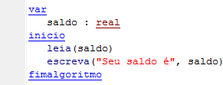
Comandos de Entrada
No VisuAlg, existe um único comando da entrada padrão que é o leia, que serve para pedir valores digitados pelo usuário e atribuí-los a variáveis.
O comando tem a seguinte sintaxe leia(variavel_que_recebera_o_valor);
Ao chamar o comando leia, o programa vai esperar um valor ser digitado pelo usuário
Quando em execução, o programa não executará os próximos comandos até que o usuário digite algum valor e tecle Enter.
O valor digitado tem que ser correspondente ao tipo da variável.

Slide 78
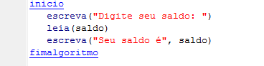
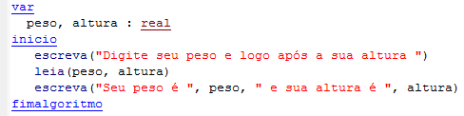
Lendo valores e atribuindo-os às variáveis
Podemos, também, colocar uma mensagem antes do leia para informar para o usuário o que o programa está pedindo.
Também é possível usar o leia para receber vários valores de uma vez atribuindo-os às variáveis separando-as por , (vírgula) no comando.

Slide 79
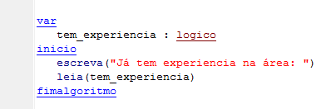
Exemplos
Lendo caracteres:
Lendo tipo lógico:

Slide 80
Exercício
Crie um programa em que peça ao usuário o seu nome usando o comando leia, depois imprima uma mensagem de boas vindas, tipo: “Bem vindo <Nome do Usuário>”.
Crie um programa que peça ao usuário seu nome, sua idade e o nome da cidade onde ele mora, depois imprima a mensagem: “Olá meu nome é <Nome do Usuário> tenho <idade> e moro em <cidade>”.

Slide 81
Aprenda mais...
Aula 8 - Comandos de Entrada e Saída <https://pt.slideshare.net/LuizAugustoMacdoMorais/aula-8-comandos-de-entrada-e-sada-9596065>
Weslei Felix - Aula 04 Entrada e Saída de Dados VisuAlg <https://www.youtube.com/watch?v=lkFhxuAdxC8>
Bóson Treinamentos - 07 - Lógica de Programação - Comandos de Entrada e Saída de Dados <https://youtu.be/lrSEggh6GQA>

Slide 82
Expressões Aritméticas

Slide 83

Linearização de Expressões
Para a construção de algoritmos que realizam cálculos matemáticos, todas as expressões aritméticas devem ser linearizadas, ou seja, colocadas em linhas, devendo também ser feito o mapeamento dos operadores da aritmética tradicional para os do Português Estruturado.
Tradicional | Computacional
 | ((2/3 - (5 - 3)) +1) * 5

Slide 84
Linearização de Expressões Aritméticas
As tabelas seguintes mostram os operadores aritméticos disponíveis no Português Estruturado.
OPERADORES ARITMÉTICOS | PORTUGUÊS ESTRUTURADO
Adição | +
Subtração | -
Multiplicação | *
Divisão | /
Divisão Inteira | \
Exponenciação | ^ ou Exp (<base>,<expoente>)
Módulo (resto da divisão) | %

Slide 85
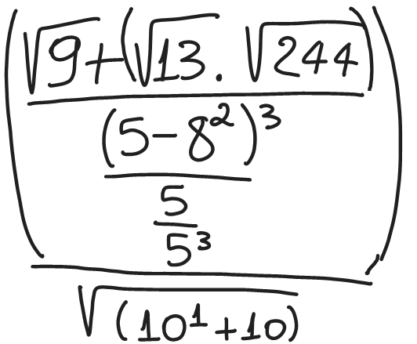
Ordem de Precedência
Na programação, operações com números seguem a mesma ordem de precedência das expressões numéricas da aritmética, respeitando a seguinte ordem:
1º operações dentro dos parênteses indo das mais internas para as mais externas; 2º operações de potencia e raiz; 3º depois multiplicação e divisão; 4º adição e subtração;
Importante ressaltar que: na programação, os níveis de importância das operações são representando apenas por () (parênteses), ou seja não usamos [] (colchetes) ou {} (chaves).

Slide 86
Ponto Flutuante
Como vimos antes, os números reais na linguagem de computação são usados para representar medidas, preços e afins, pois são números que possuem uma parte inteira e uma parte fracionária, ou também podemos chamar de números de ponto flutuante.
Diferente do que estamos acostumados, em diversas linguagens de computação, assim como no VisualG e Portugol Studio, separamos a parte inteira da parte fracionária de um número do tipo real com o ponto ao invés de vírgula. Ou seja, usamos a notação de países de cultura inglesa para representar esses números.
COMO ESTAMOS HABITUADOS | COMO DEVEMOS USAR NA COMPUTAÇÃO
2,50 | 2.50

Slide 87
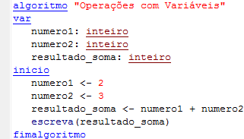
Operações com Variáveis
Como já sabemos, as variáveis podem guardar valores de diversos tipos, ou seja, é possível também fazer operações usando variáveis, como também é possível guardar os valores dessas operações em outras variáveis.
No exemplo, foram criadas três variáveis do tipo inteiro, duas para representar os números que farão parte da operação e uma para receber o resultado que será também do tipo inteiro.

Slide 88
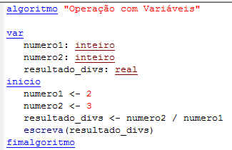
Operações com Variáveis
Quando tentamos atribuir o resultado de uma operação a uma variável, devemos ter cuidado com o possível valor resultante dessa operação. Em casos que sabemos que o valor resultante é um número decimal devemos atribuir o resultado dessas operações em uma variável do tipo real.
No VisuAlg, as operações de divisão, potenciação e raiz resultam em um valor decimal portanto sempre devemos atribuir o valor resultante dessas operações em uma variável do tipo real.
No caso, em uma divisão (3 dividido por 2) cujo o valor do resultado é 1,5, só podemos guardar esse valor em uma variável do tipo real.

Slide 89
Código Completo
VisuAlg
algoritmo "Operações com Variáveis" var numero1: inteiro numero2: inteiro ressultado_soma: inteiro inicio // atrinu os valores as variáveis numero1 <- 2 numero2 <- 3 // soma os valores e atribui a soma a variável resultado_soma <- numero1 + numero2 // imprime uma mensagem com o valor da variável escreva(resultado_soma) fimalgoritmo
Portugol Studio
programa { funcao inicio() { inteiro numero1 inteiro numero2 inteiro resultado_soma // atrinu os valores as variáveis numero1 = 2 numero2 = 3 // soma os valores e atribui a soma a variável resultado_soma = numero1 + numero2 // imprime uma mensagem com o valor da variável escreva(resultado_soma) } }

Slide 90
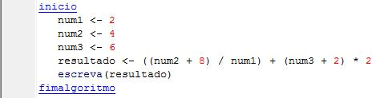
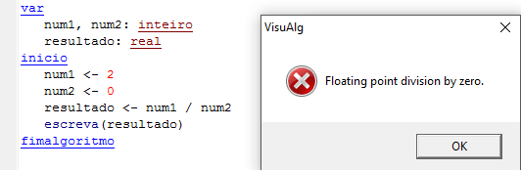
Exemplos
Expressão com vários operadores e subníveis:
Divisão por zero, resulta em erro:

Slide 91
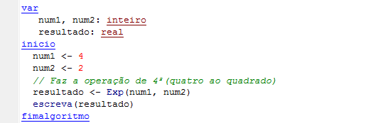
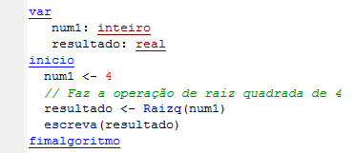
Exemplos
Para potenciação, pode-se usar o comando Exp(<base>, <expoente>):
Para raiz quadrada, pode-se usar o comando Raizq(<expressão>):

Slide 92
Exercício
Reescreva a seguinte expressão {2 x 5 - [7 - (3 - 1)] ÷ 2} de forma linear.
Reescreva a seguinte expressão {2 + [(√¯ + 2³)]} x 3 de forma linear.
Escreva um programa para a calcular a potenciação de um número e guarde-o em uma variável, em seguida imprima a raiz quadrada dessa variável.
Sabendo que a formula de delta é b² -4ac, crie um programa que tenha 3 variáveis do tipo inteiro: a = 1, b = - 3 e c = -10. O programa deve calcular o valor de delta e imprimir na tela.
Escreva um programa que peça ao usuário para informar o peso e a altura com o comando leia, depois calcule e imprima na tela o IMC dessa pessoa sabendo que a fórmula do IMC é (peso/altura²).
16

Slide 93
Aprenda Mais...
06 - Lógica de Programação - Operadores e Expressões Aritméticas <https://www.youtube.com/watch?v=eH9Prly92BU>
Aula 2 - Programação em Portugol - Uso de Variáveis e Operações Matemáticas <https://www.youtube.com/watch?v=ooP_lhkaZwc>
Comando de Entrada e Operadores - Curso de Algoritmos #03 - Gustavo Guanabara <https://www.youtube.com/watch?v=RDrfZ-7WE8c>

